Slide 1






Bootcamp
Desarrollo Web Full Stack
Nivel (básico)
Mónica Arias Crisóstomo

Slide 2
Tabla de contenidos
1
Flex
2
Prácticas
3
Aplicando lo aprendido

Slide 3


Qué es Flexbox
Flexbox es una herramienta muy avanzada para poder crear layouts (maquetas, diseños o planos) de características necesarias en el día de hoy, donde es tan importante una estética y una gran adaptabilidad a distintos formatos de pantalla. Flexbox agrega un nuevo tipo de "display CSS", con una completa gama de nuevas propiedades aplicables a ese tipo de display.

Slide 4
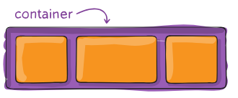
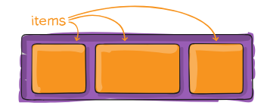
En Flexbox diferenciamos dos elementos principales: la caja contenedora y los elementos que situamos dentro. Al aplicar un display flex o display inline-flex hacemos que una caja se comporte mediante este nuevo estándar y eso produce que los elementos que tiene como contenido se puedan distribuir con las propiedades de este estándar de maquetación.
El contenedor va a poder modificar las dimensiones y el orden de los items, para acomodarlos de distintas maneras controladas por el desarrollador. Podremos repartir el espacio entre ellos de diversas formas, para distribuirlo a nuestro antojo, permitir que los items se estiren para ocupar todo el contenedor, o se encojan para que quepan en él sin desbordar, de colocarse distribuidos en filas o en columnas, etc.

Slide 5
Conceptos Flexbox
Contenedor e ítems:
Dos partes fundamentales. Una es el contenedor y otra los ítems que están dentro de él. Por ejemplo, en el contenedor principal podremos decir que los elementos los queremos en la horizontal, o en la vertical. Mientras que en un item interno podremos indicar cosas como el tamaño que deben ocupar en relación a otros o el orden en el que deben aparecer.

Slide 6
Conceptos Flexbox
Los ejes en Flexbox:
El eje principal, por defecto, es el eje horizontal y el eje secundario que es el eje vertical. Implican el modo en el que los ítems se van a posicionar, si el eje principal es la horizontal, los ítems se pondrán uno al lado del otro. Si el eje principal fuera la vertical, los ítem se colocarían uno debajo (o arriba) del otro.

Slide 7
Conceptos Flexbox

Slide 8
Ejemplo de Flexbox
Este ejemplo se encuentra en la carpeta: ejemplo 01. Los pasos están como comentarios en css.
Vamos a partir de un HTML sencillo y aplicaremos varios cambios con Flexbox para ver la transformación a la hora de representarse en la página. Tal cual están estos elementos, su representación en el navegador sería más o menos esta:
Ahora vamos a empezar a aplicar algo de flexbox. Lo primero que tenemos que hacer es decirle al contenedor principal (el SECTION) que debe comportarse como un elemento "flex". Esto lo conseguimos con el atributo "display", aplicando el valor "flex".
section {
display: flex;
}

Slide 9
Ejemplo de Flexbox
Como no hemos indicado nada, el eje predeterminado es el horizontal y por ello es que aparecen uno al lado del otro. Pero podríamos indicar que se colocasen uno debajo del otro si agregamos el atributo
"flex-direction: column;".
Vamos a hacer una pequeña alteración en nuestro código para conseguir que, estando dispuestos en el eje horizontal, los elementos tengan espacio entre ellos de modo que se distribuyan uniformemente en todo el contenedor.
flex-direction: row;
justify-content: space-around;

Slide 10
Ejemplo de Flexbox
Hagamos que los ítems tengan una anchura que permita ocupar todo el espacio disponible en el eje principal. con "flex-grow", pero ten en cuenta que esta propiedad ya no depende del contenedor, sino de los item, elementos internos, en nuestro caso los ARTICLE.
flex-grow: 1;

Slide 11
Propiedades para el contenedor Flexbox
Display flex:
Al contenedor principal en un esquema Flexbox es al que le asignamos "display: flex". Esta propiedad hace que cambien las reglas con las cuales sus hijos van a ser representados en la página.
Display inline-flex:
Si desea diseñar los elementos secundarios de un elemento como elementos flexibles, pero hacer que ese elemento se comporte como un elemento en línea.
Propiedad flex-direction:
Esta propiedad nos sirve para definir la dirección del flujo de colocación de los elementos. Tiene que ver con los ejes que conocimos en el artículo anterior, pudiendo marcar si los elementos se van a colocar todos en la misma fila, o si se van a colocar en una columna, pero además también permite indicar el orden de los item, normal o reverso.

Slide 12
Propiedades para el contenedor Flexbox
Permite usar estos valores:
row (valor predeterminado): Indica que los elementos se colocan en una fila, uno al lado del otro, de izquierda a derecha.
row-reverse: se colocan en una fila, pero con orden de derecha a izquierda.
column: se colocan uno debajo del otro, en orden los primeros arriba.
column-reverse: se colocan en una columna, pero los primeros aparecerán abajo.
Propiedad flex-wrap:
Sirve para indicar si queremos que haya saltos de línea en los elementos que se colocan en el contenedor, si es que éstos no caben en el espacio disponible.
De manera predeterminada con Flexbox los elementos se colocan en el eje de la horizontal, en una fila. Si los elementos tienen unas dimensiones tales que no quepan en el contenedor, el comportamiento flex hará que se intenten agrupar en la fila de manera que quepan bien sin saltar de línea, pero también podemos configurarlo para hacer que, si no caben, se pasen a la línea siguiente.

Slide 13
Propiedades para el contenedor Flexbox
Permite usar estos valores:
nowrap (predeterminado): hace que nunca se produzcan saltos de línea.
wrap: hace que si no caben, entonces se coloquen en la siguiente línea.
wrap-reverse: El salto de línea se producirá al contrario, o sea, hacia arriba.
Ejemplo de Flexbox “wrap”
Este ejemplo se encuentra en la carpeta: ejemplo 02. Los pasos están como comentarios en css.
En este caso hemos colocado "flex-wrap: nowrap" como atributo en la clase “flex-container” y además cada uno de los ítem hemos indicado que debe tener una anchura de 30%. Recuerda que en nuestro HTML teníamos 4 ítem dentro del flex-container y sin embargo, cuando veamos el resultado obtendremos algo como esto:

Slide 14
Ejemplo de Flexbox “wrap”
Es obvio que 4 contenedores a 30% cada uno no cabrían en la horizontal, pero con flexbox el navegador hace un esfuerzo para ajustarse en una fila. Si cambiamos para "flex-wrap: wrap" entonces sí se producirá el salto de línea:

Slide 15
Propiedades para el contenedor Flexbox
Propiedad justify-content:
Esta propiedad es muy útil para indicar cómo se van a colocar los justificados y márgenes de los ítems.
Puedes indicar que vayan a justificados al inicio del eje o al final del eje o que a la hora de distribuirse se coloque un espacio entre ellos o un espacio entre ellos y los bordes.
Es interesante como para tratarla de manera independiente y así poder ver varios ejemplos de ella. Veamos simplemente sus posibles valores:
flex-start: Añade los elementos a partir del inicio del eje principal.
flex-end: Añade los elementos a partir del final del eje principal.
center: los elementos se centran en el espacio del contenedor, siempre con respecto al eje principal.
space-between: hace que los elementos se distribuyan con un espacio proporcional entre ellos.
space-around: Deja espacio entre el borde del contenedor y los ítem de los extremos.

Slide 16
Propiedades para el contenedor Flexbox

Slide 17
Propiedades para el contenedor Flexbox
Propiedad align-items:
Esta propiedad es muy similar a la propiedad anterior, justify-content, solo que ahora estamos alineando
con respecto al eje secundario y no el principal.
En el caso de un contenedor flex cuyo eje principal está en la horizontal, entonces align-items servirá para
obtener el alineamiento en el otro eje (vertical, de arriba a abajo). En definitiva, align-items nos ofrece el tan deseado alineamiento vertical que hemos echado en falta en CSS.
Valores para align-Items:
flex-start: indica que se posicionarán al comienzo del eje secundario.
flex-end: se posicionarán al final del eje secundario.
center: se posicionarán en el centro del eje secundario.
stretch: ocuparán el tamaño total del eje secundario (a no ser que hayamos marcado que esos elementos tengan un tamaño diferente).
baseline: para el posicionamiento de los elementos se tendrá en cuenta el texto que hay escrito dentro.

Slide 18
Propiedades para el contenedor Flexbox

Slide 19
Propiedades de los ítem flexbox
Veamos las propiedades que puedes poner a los hijos de los contenedores Flexbox para alterar su disposición.
Propiedad flex-grow:
La propiedad flex-grow sirve para decir cómo deben crecer los elementos incluidos en el contenedor, es decir, cómo distribuir el espacio entre ellos, haciendo que ocupen más o menos espacio. El valor que acepta es numérico e indica la proporción de espacio que va a ocupar.
Puedes ser la más útil de todas las propiedades de los ítem, que además es bastante versátil. El ejemplo más típico para poder entender flex-grow lo podemos ver en el siguiente ejemplo:

Slide 20
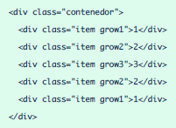
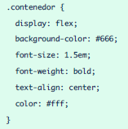
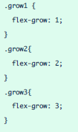
Propiedades de los ítem flexbox
HTML
CSS
Pues como se puede ver en la imagen, los elementos tendrían dimensiones distintas, atendiendo a los valores de flex-grow. Automáticamente le pone unas anchuras que tienen la proporción indicada por el valor numérico de flex-grow.
flex-grow 2: ocupan el doble de espacio que los elementos con flex-grow: 1.
flex-grow 3: ocupa el triple de espacio que los elementos con flex-grow: 1.

Slide 21
Propiedades de los ítem flexbox
Propiedad align-self:
Esta propiedad sirve para modificar el valor de align-items marcado por el contenedor principal. align-items nos permite definir el alineamiento en el eje secundario del contenedor (lo que se traduce por el alineamiento vertical en el caso de elementos que se posicionan en una fila. Con align-items podemos definir el alineamiento de todos los elementos a la vez y sin embargo con align-self podemos sobreescribirlo para un ítem concreto:

Slide 22
Propiedades de los ítem flexbox
Propiedad flex-shrink:
Sirve para indicar que ciertos ítems deben encoger su tamaño. El valor predeterminado de flex-shrink es de 1. Cualquier valor superior indica que ese elemento se encogerá con respecto a lo que ocuparía si no tuviera esa propiedad. A mayor valor de flex-shrink, más reducido será el tamaño resultante del elemento.
Propiedad flex-basis:
Esta propiedad sirve para modificar las dimensiones de los elementos atendiendo a varias posibilidades. Los valores que soporta son los siguientes:
Número, unidad CSS o porcentaje: lo que indica las dimensiones iniciales del elemento, antes de
otorgar espacio sobrante.
Auto: es el valor predeterminado e indica que flex-basis no va a tener efecto, otorgando
dimensionamiento en función de cualquier otro atributo que pueda haber en el elemento, o en
función del contenido del propio elemento.

Slide 23
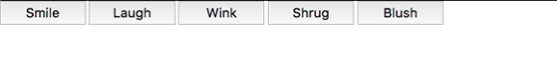
Propiedades de los ítem flexbox
Propiedad align-items:
También puedes usar las funciones de los elementos flexbox para alinear elementos flexibles sobre el eje principal o transversal.
Ejemplo flexbox: Aling-ítems
Este ejemplo se encuentra en la carpeta: ejemplo 03. 1 solo archivo HTML
En este momento puedes ver una barra de menú horizontal, con algunos botones pegados en línea a la esquina superior izquierda.

Slide 24
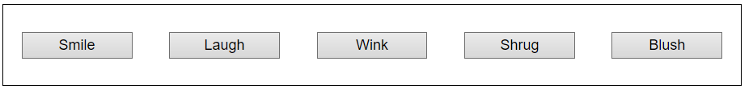
Propiedades de los ítem flexbox
Ejemplo flexbox: Aling-ítems
añade a la parte inferior del CSS del ejemplo lo siguiente:
div {
display: flex;
align-items: center;
justify-content: space-around;
}
Actualiza la página y observa que los botones ahora están convenientemente centrados, horizontal y verticalmente. Lo hemos hecho a partir de dos propiedades nuevas.

Slide 25
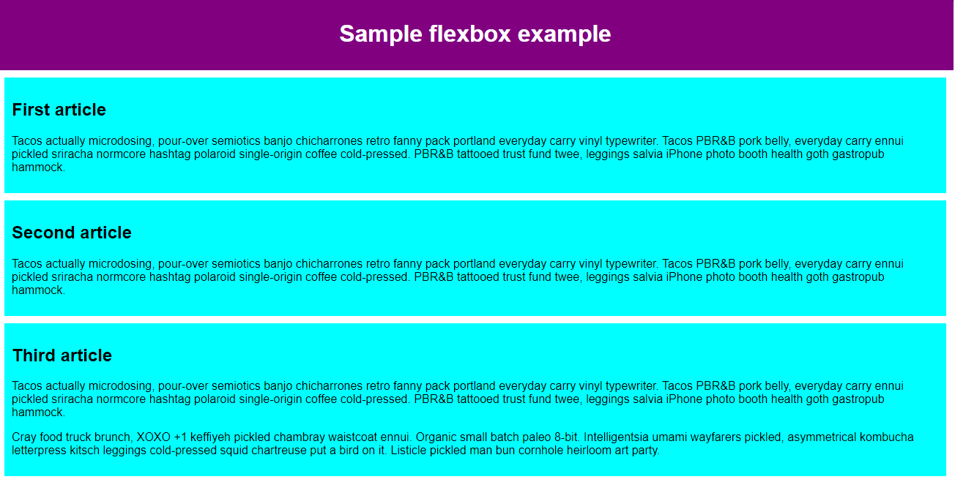
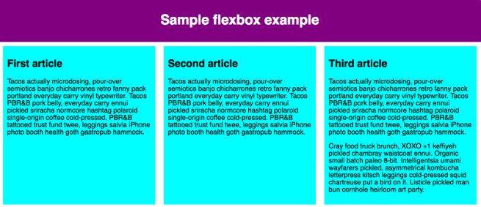
Ejercicios con flexbox
Ejercicio 01

Slide 26
Ejercicios con flexbox
Ejercicio 01
Para comenzar, vamos a seleccionar qué elementos se van a presentar como cajas flexibles. Para ello, establecemos un valor especial de display en el elemento padre de los elementos que deseas editar. En este caso, queremos compaginar los elementos <article>, por lo que lo establecemos en <section> (que se convierte en un contenedor flexible):
section {
display: flex;}

Slide 27
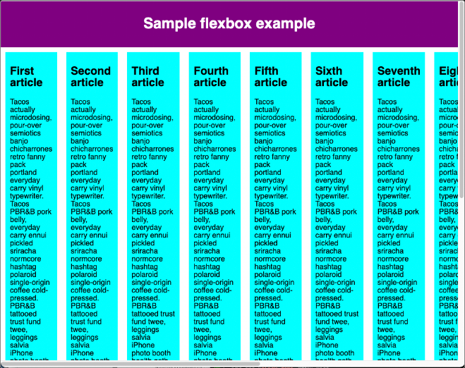
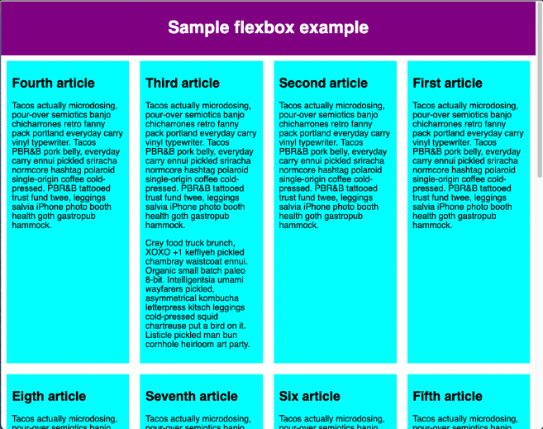
Ejercicios con flexbox
Ejercicio 02

Slide 28
Ejercicios con flexbox
Aquí vemos que los elementos hijo se salen de su contenedor. Una forma de solucionar esto es añadir la declaración siguiente a tu regla <section>:
flex-wrap: wrap;
Añade también la declaración siguiente a tu regla <article>:
flex: 200px;
Pruébalo; observa que al haberlo incluido el aspecto de la compaginación resulta mucho más agradable.

Slide 29


